Slide 1
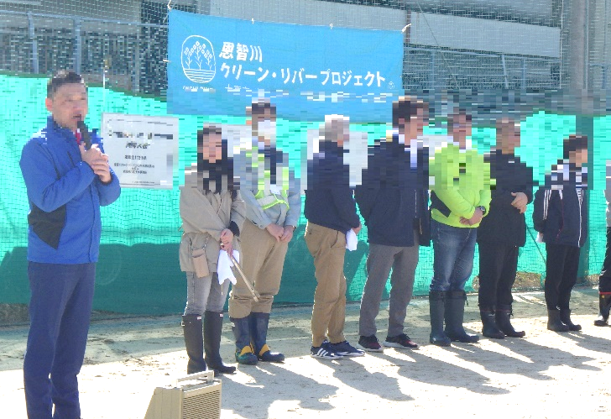
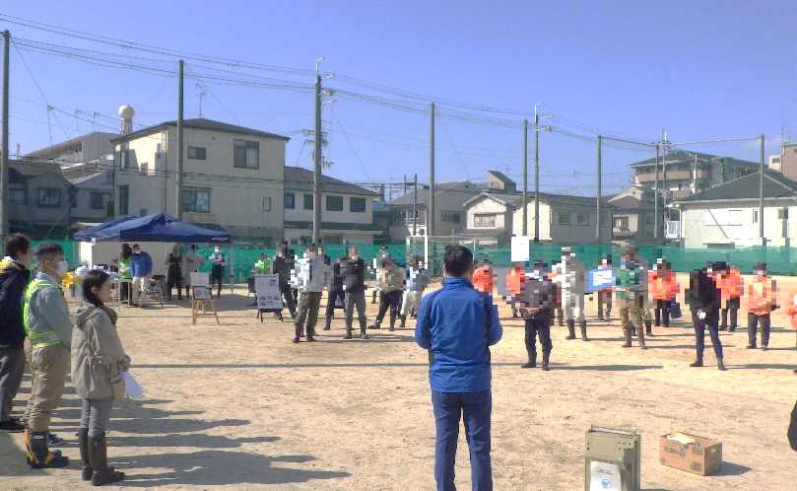
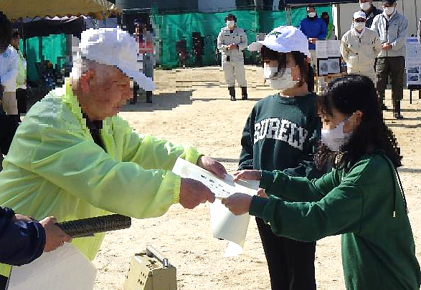
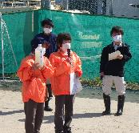
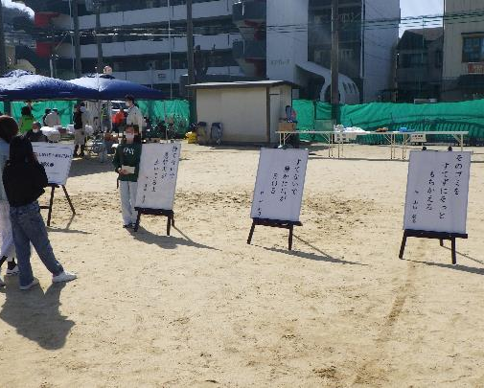
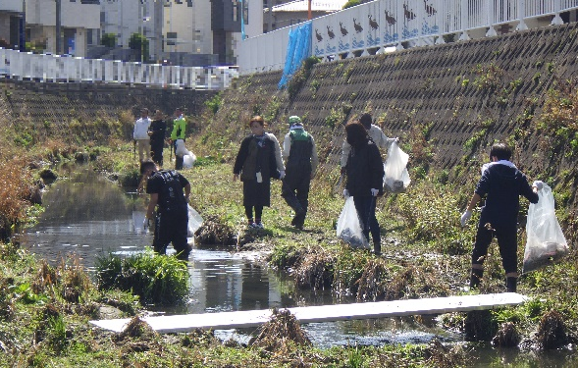
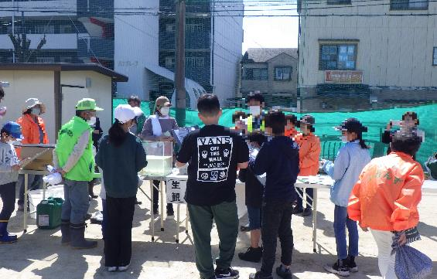
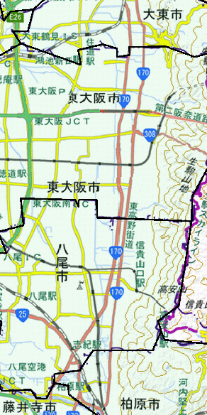
恩智川クリーン・リバープロジェクトだより（2023.3.19）
柏原市で「恩智川クリーンUP」
を行いました！
令和５年3月１9日（日）、柏原市で「恩智川クリーンUP」を実施しました。
コロナ禍で暫く中止が続いておりましたが、今回は４年振りに開催することができ、子供達をはじめ地域の皆様と一緒に清掃活動等を行いました。
開会式
参加された府民の皆様
恩智川をテーマとした川柳の展示・表彰
「恩智川ｸﾘｰﾝ・ﾘﾊﾞｰﾌﾟﾛｼﾞｪｸﾄ
柏原市民の会」による作業説明
美化活動の様子
生物観察の様子
【今回の活動エリア】
恩智川
恩智川クリーン・リバープロジェクトとは
恩智川流域では流域住民、大東市、東大阪市、八尾市、柏原市が連携し、ワークショップを開催して美化活動やぽい捨て防止の啓発を行うなど、ごみの削減に向けた取り組みを進めています。
関連リンク：恩智川の浮遊ごみ対策
活動ｴﾘｱ

